Slide 1


Slide 2
Inhalt
Kleine Einführung in die Microcontroller
Kennenlernen der Elektronischen Komponenten
Microcontroller und Erweiterungsshield
DHT 11 Sensor
DS18B20 Sensor
BH1750 Sensor
Bodenfeuchtesensor
Relais
1602 i2c LCD
Wasserpumpe
Schaltplan der Recheneinheit
Aufbau der Schaltung
Zusammenbau der Station
Testen und Abschluss

Slide 3
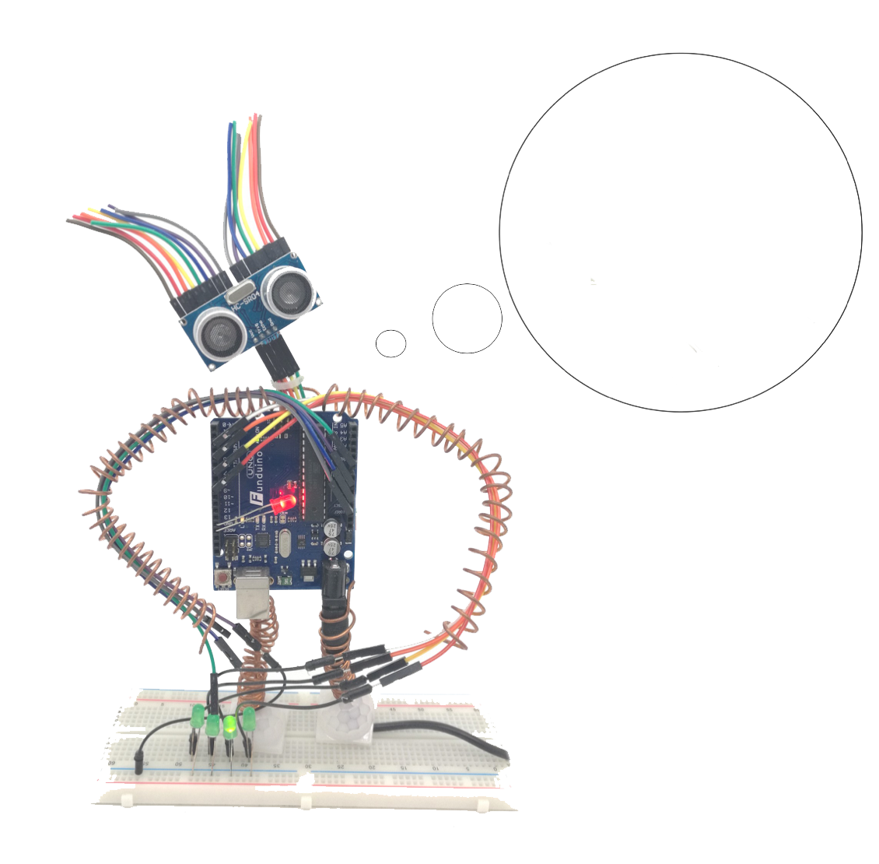
Einführende Worte
Was sind Mikrokontroller?
Wo treffen wir sie im Alltag an?
Was kann man mit ihnen machen?

Slide 4
Einführende Worte
Mikrokontroller sind frei programmierbare Ein-Chip-Computersysteme mit Prozessor und Zusatzfunktionen wie Speicher oder Analog-Digital-Wandler
Überall. Jedes elektronische Gerät ist auf Mikrokontroller angewiesen. Beispiele sind Smartphones, Thermometer, Steuergeräte im Fahrzeug, aber auch der heimische Wasserkocher
Sie übernehmen viele kleine Rechen- und Überwachungsaufgaben, zum Beispiel messen sie konstant die Temperatur des zu kochenden Wassers und schalten bei Erreichen der 100 °C die Heizung ab

Slide 5
Die Plattform Arduino
„Arduino“ ist eine Open-Source-Elektronik-Plattform
Schneller Prototypenaufbau im Bereich Mikrocontrolling
Sehr gut für Einsteiger in die Welt der Elektronik geeignet
Sehr gute Dokumentation durch stetige Weiterentwicklung der Hard- und Software und große Online-Community mit vielen Beispielen und Projekten
Der Begriff „Arduino“ bezeichnet sowohl Hardware (Entwicklungsboards) als auch Software (Programmierumgebung „IDE“)

Slide 6
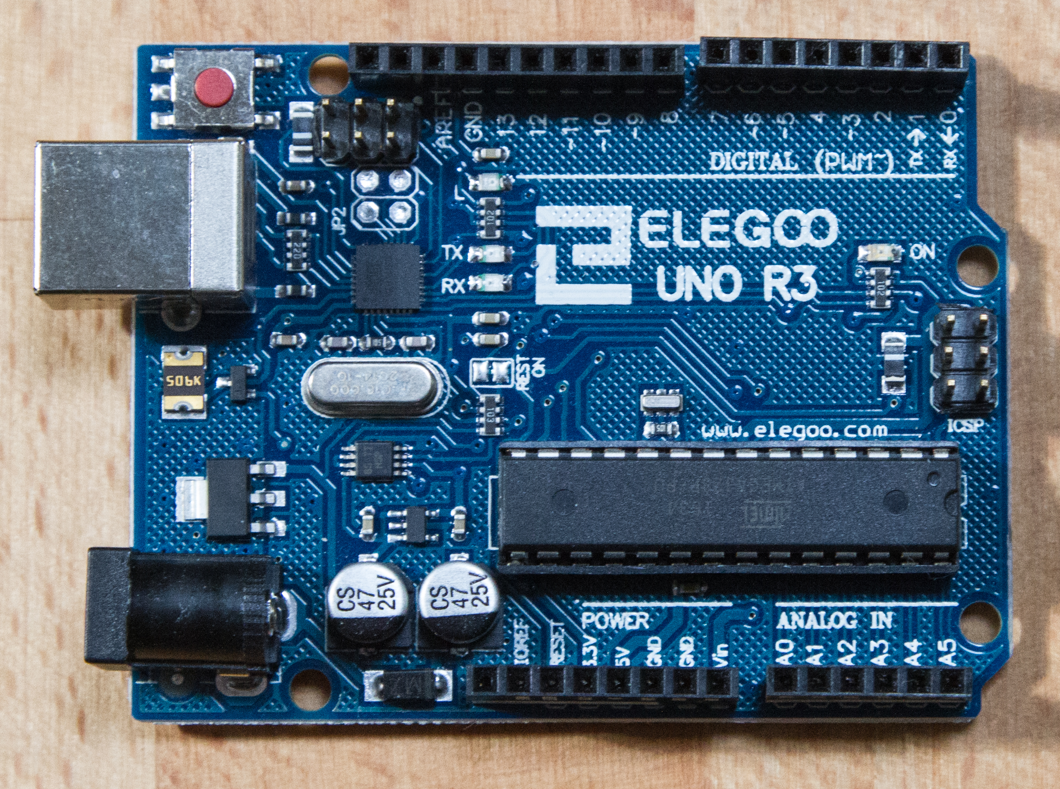
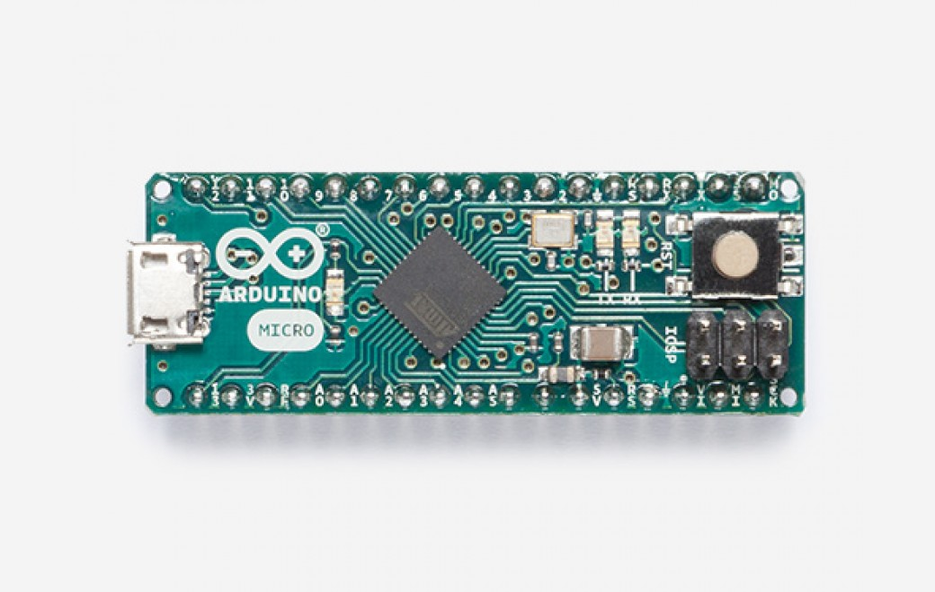
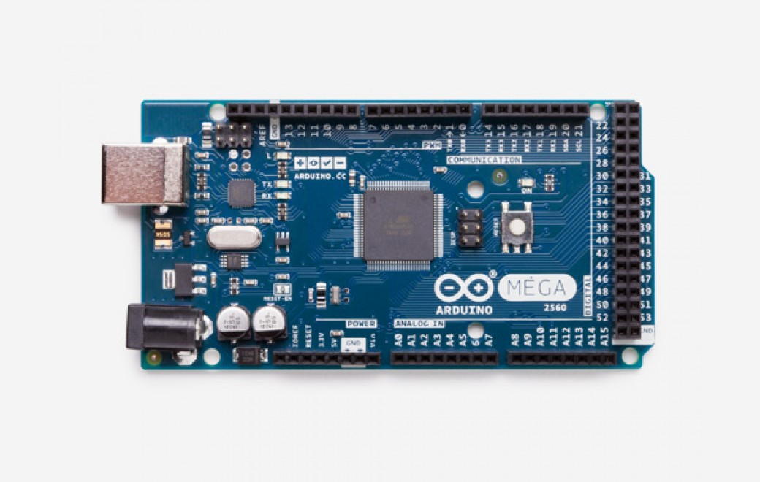
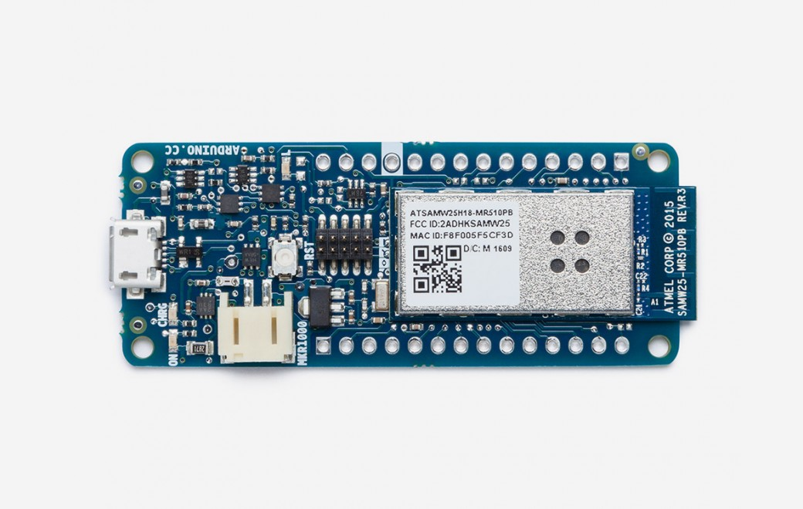
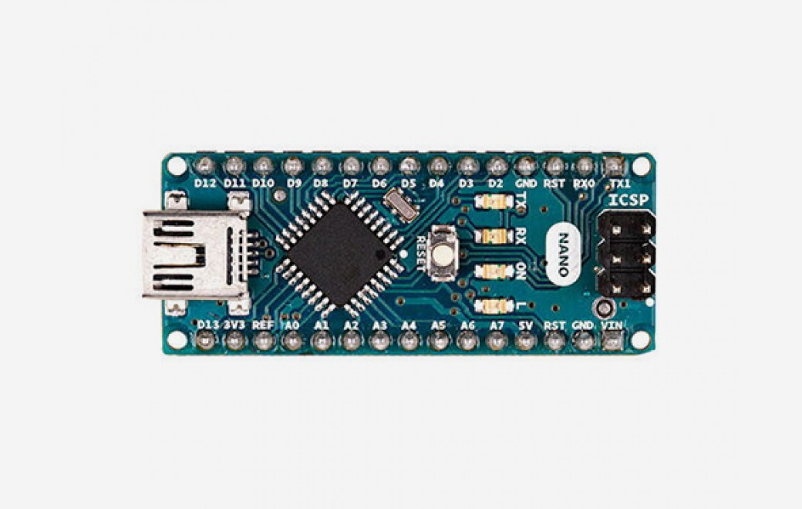
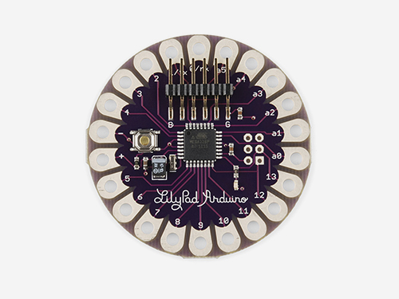
Die Plattform Arduino
Und viele mehr
Arduino Uno
Arduino Micro
Arduino Mega
Arduino MKR1000
Arduino Nano
Arduino Lilypad

Slide 7
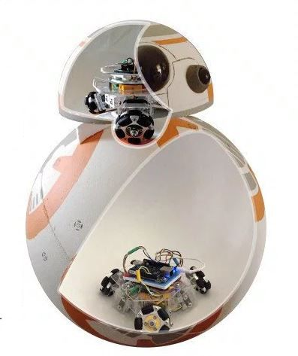
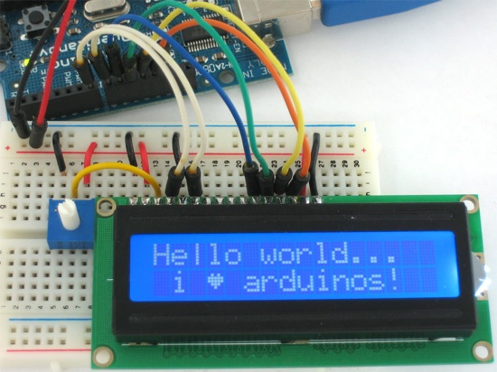
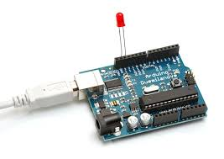
Die Plattform Arduino
Der Kreativität und den Möglichkeiten sind keine Grenzen gesetzt
Unzählige Erweiterungsplatinen und Module sind erhältlich
Schneller Lernerfolg mit wertvollen „Aha-Momenten“
?

Slide 8
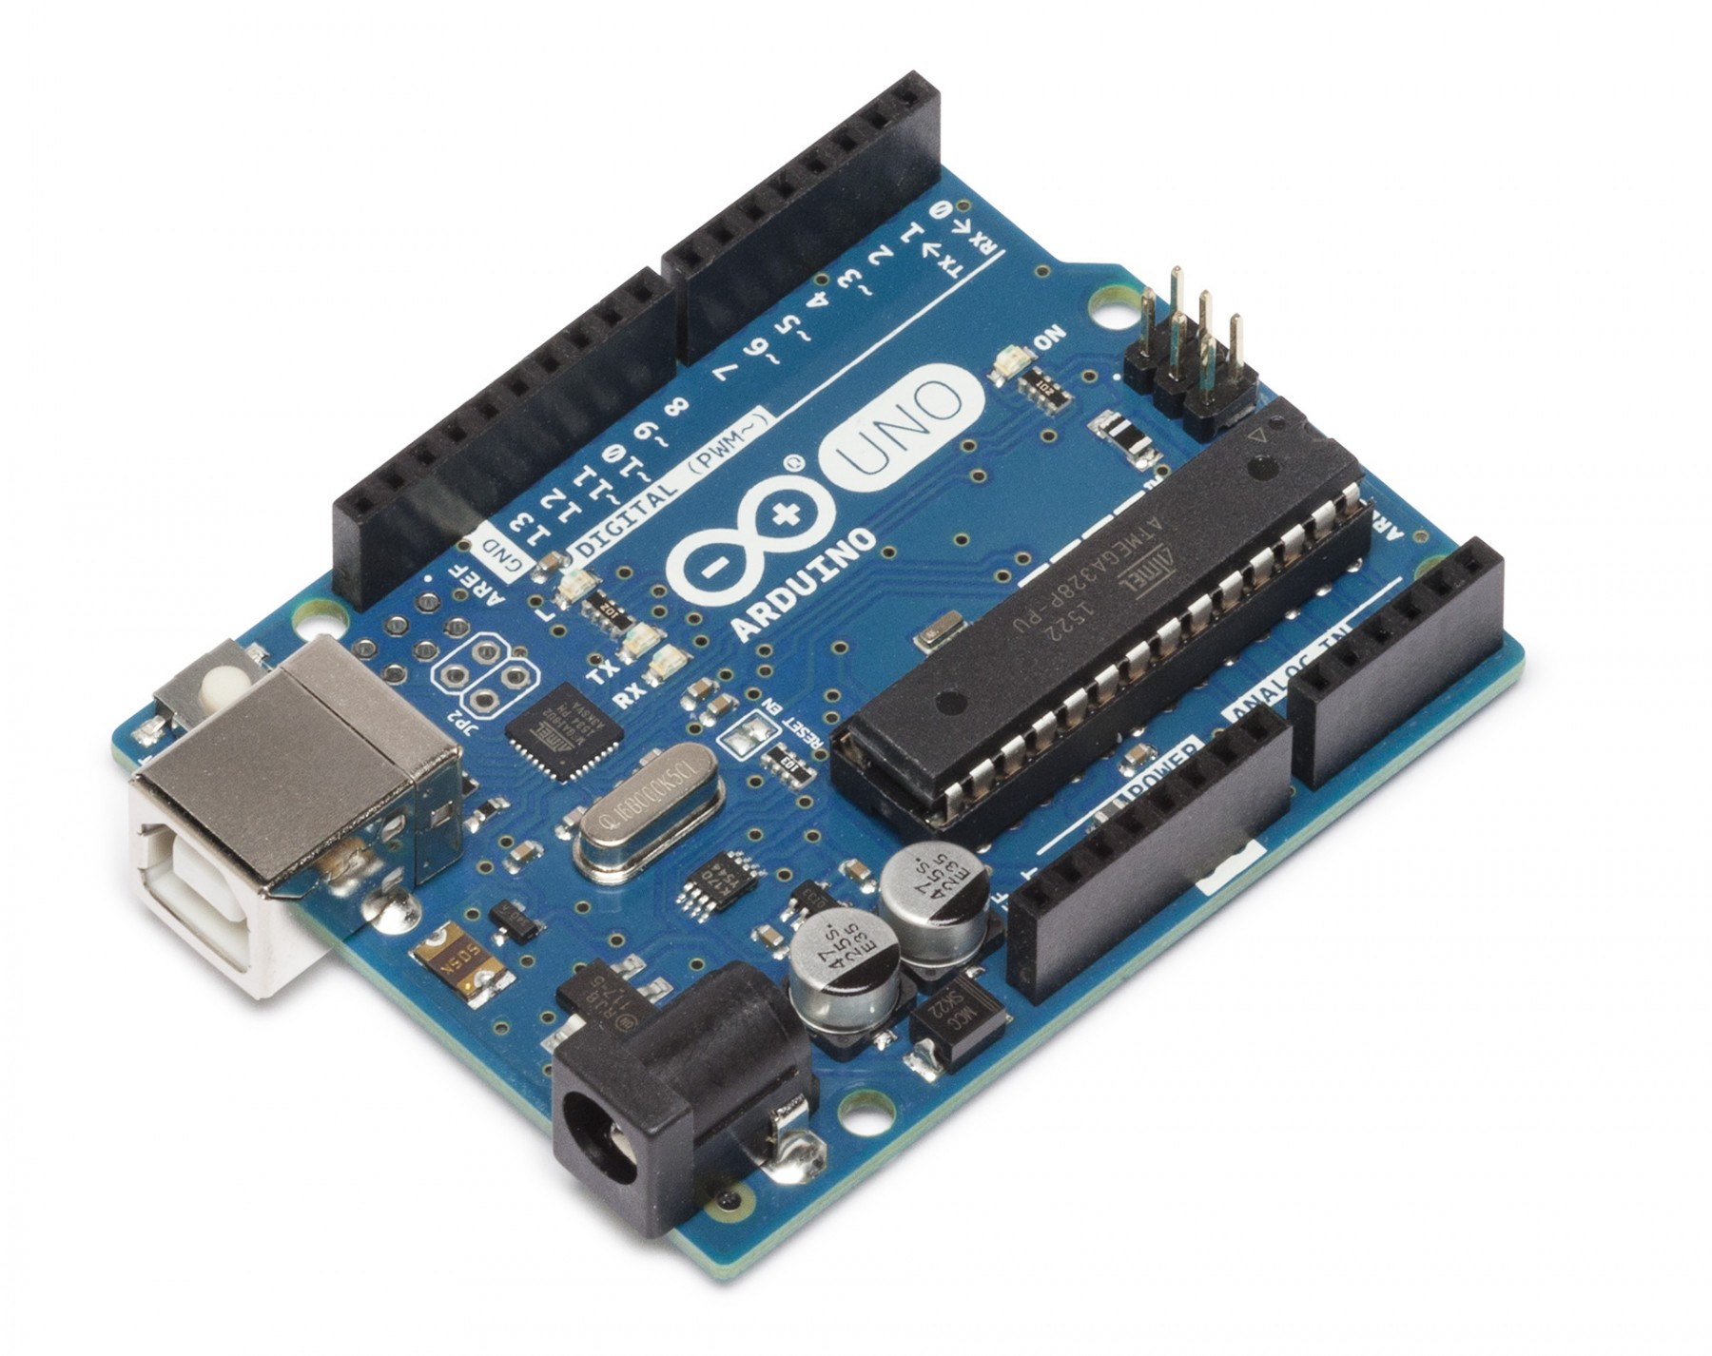
Die Hardware
Das Arduino Uno Board
Herzstück jeden Projektes

Slide 9
Die Hardware
Entwicklungsboard „Uno“ besteht aus einem Atmel Mikrokontroller mit herausgeführten Anschlüssen („Pins“) und Zusatzbauteilen wie USB-Programmierschnittstelle und Spannungsversorgung
Spannungsversorgung über USB oder externen Anschluss
Eingangsspannungsbereich: 6 bis 20 V, empfohlen 7 bis 12 V
Keine Überlastschutzfunktionen, bei Nichtbeachtung der zulässigen Spannungen Gefahr von Beschädigung des Boards

Slide 10
Die Hardware
Reset-Knopf, Neustart
USB-Programmieranschluss Typ A (Druckeranschlusskabel)
Externe Spannungsversorgung

Slide 11
Die Hardware
Power Pins
5 V Spannungsversorgung
3,3 V Spannungsversorgung
Eingangsspannung VIN
Reset PIN, Reset wenn GND
2x GND/Ground (Masse)
Analog Input Pins
6 Analog Input Pins
Spannungsbereich 0 - 5 V
Auslese von Sensoren
Keine Ausgabe von Spannung, nur Eingabe
Pin A4 und A5 sind I2C Bus fähig

Slide 12
Die Hardware
Digitale I/O Pins
Digitaler Input/Output
5 V Spannung
Funktionen pinMode(), digitalWrite() und digitalRead()
Stromausgabe jeweils max. 20 mA
Pin 0 und 1 Serielle Schnittstelle
Pin 3,5,6,9,10,11 PWM fähig
Pin 10,11,12,14 SPI Bus fähig
Pin 13 ist die Onboard LED
ISP (InSystemProgrammer)
Anderer Weg, um Programme aufzuspielen, wenn USB z.B. nicht zugänglich ist

Slide 13
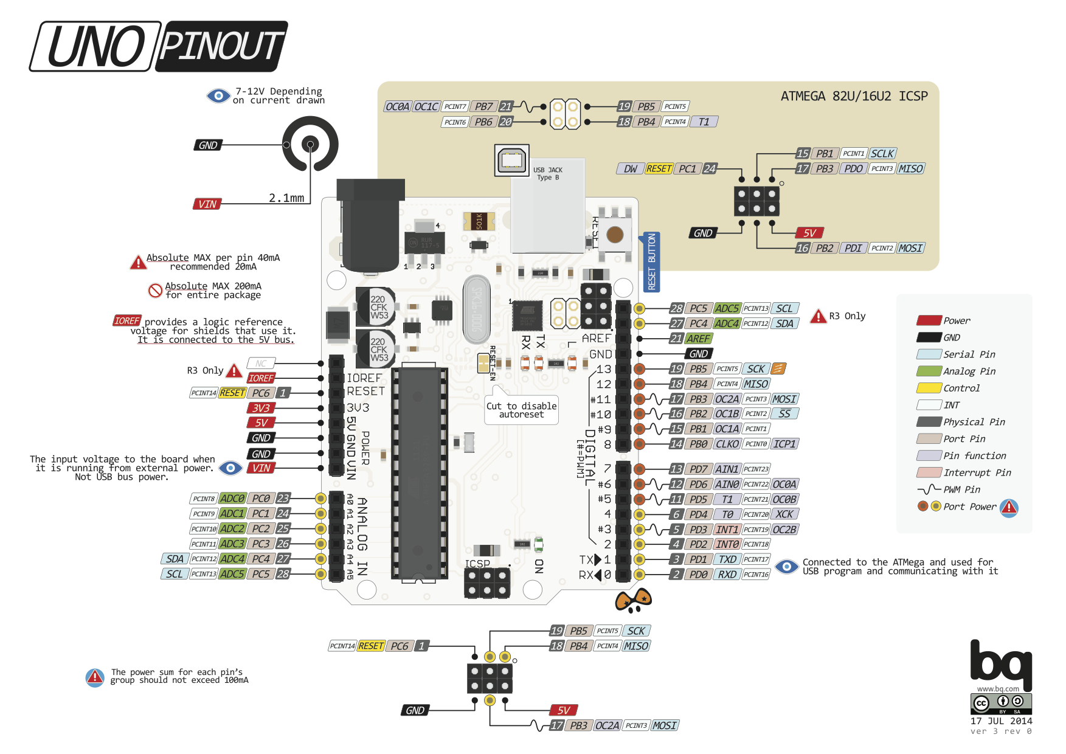
Die Hardware
Pinout Diagramm
Schematischer Aufbau eines Mikrokontrollers
Für viele gängige Mikrokontroller erhältlich
Zeigt Aufbau des Boards mit ausgeführten Pins
Beschreibt Bezeichnungen und Sonderfunktionen der Pins (z.B. BUS)

Slide 14
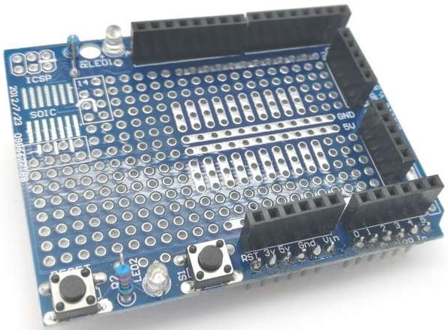
Prototyping - Erweiterungsshield
Zusatzplatine mit Lötplatzen für z.B. Sensoren
Wird auf den Arduino Uno gesteckt
Verfügt über dezidierte 5 V und GND Leitungen

Slide 15
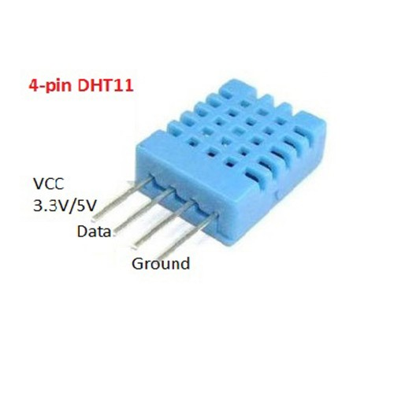
DHT 11 Temperatur- und Feuchtesensor
Kombinierter digitaler Temperatur und Luftfeuchtesensor
Ansteuerung über einen digitalen Pin
Messbereiche:
Temperatur: 0 – 50 °C ( ± 1°C)
Feuchtigkeit: 20 – 80 % (± 2,5 %)

Slide 16
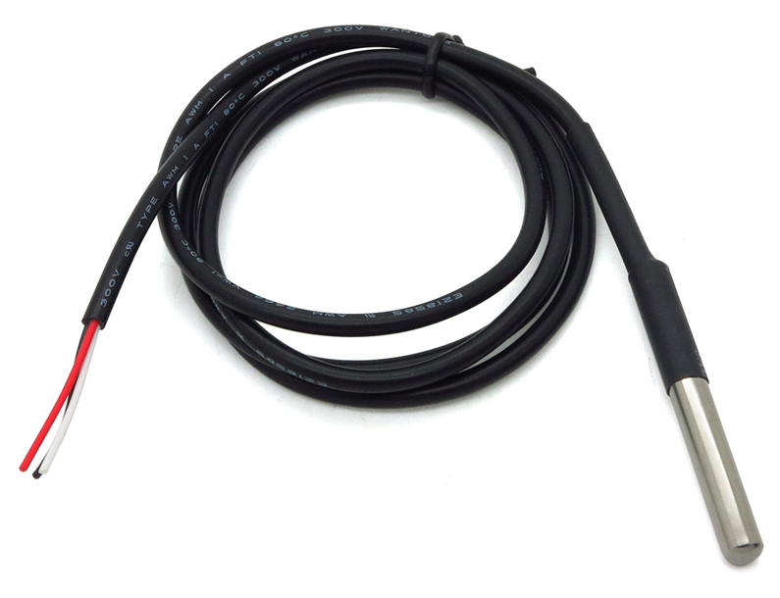
DS18B20 - Temperatursensor
Digitaler Temperatursensor
Wasserdicht eingekapselt
Ansteuerung über einen digitalen Pin, Busfähig
Messbereich:
Temperatur: - 55 bis 125 °C ( ± 0,5 °C)

Slide 17
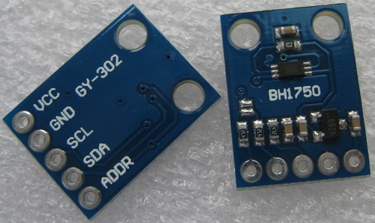
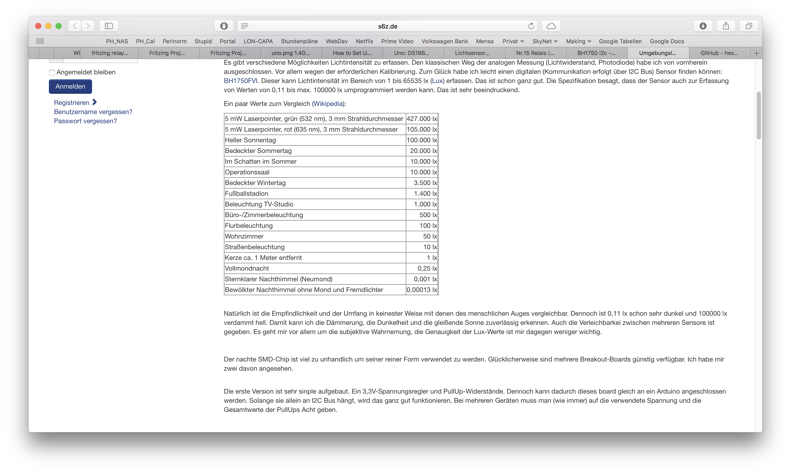
BH1750 Lichtintensitätssensor
Messung der Lichtintensität in der Einheit „lux“
Anschluss über den i2c-Bus
Vorteil, nur zwei Datenleitungen zum Anschluss von vielen Zusatzmodulen
Messbereich 0 - 65535 lx

Slide 18
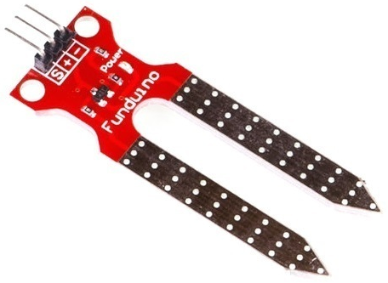
Bodenfeuchtesensor
Messung der Feuchte im Erdreich
Messung über Widerstandsveränderung
Analoger Sensor, Umwandlung zum digitalen Wert entsteht im Microcontroller

Slide 19
Relais - Modul
Relais sind Schalter, über die ein größerer Strom fließen kann als über die Pins des Arduino
Pumpe benötigt etwa 500 bis 700 mA
Ein Digitalpin des Arduino kann bis zu 200 mA liefern
Schalten des Relais über einen Digitalnin, der große Strom fließt dabei durch das Relais und nicht durch den empfindlichen Microcontroller

Slide 20
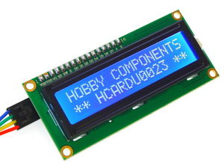
1602 LCD mit i2c Schnittstelle
Einfaches Display zur Anzeige von Werten
Es können 16 Zeichen auf 2 Zeilen dargestellt werden
Ansteuerung durch den i2c Bus mit Zusatzplatine auf der Rückseite des Displays
Vereinfachung der Schaltung, 4 statt 16 Leitungen werden benötigt

Slide 21
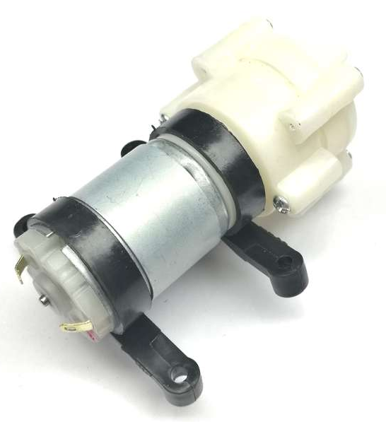
Wasserpumpe
Einfache Umwälz-Wasserpumpe mit Saug- und Druckstutzen
Wartungsfrei und Sicher
Betriebsspannung: 6-12 V DC
Bei 9 V: 1,25 L / min Förderleistung
Anschluss 6 bis 9 mm

Slide 22
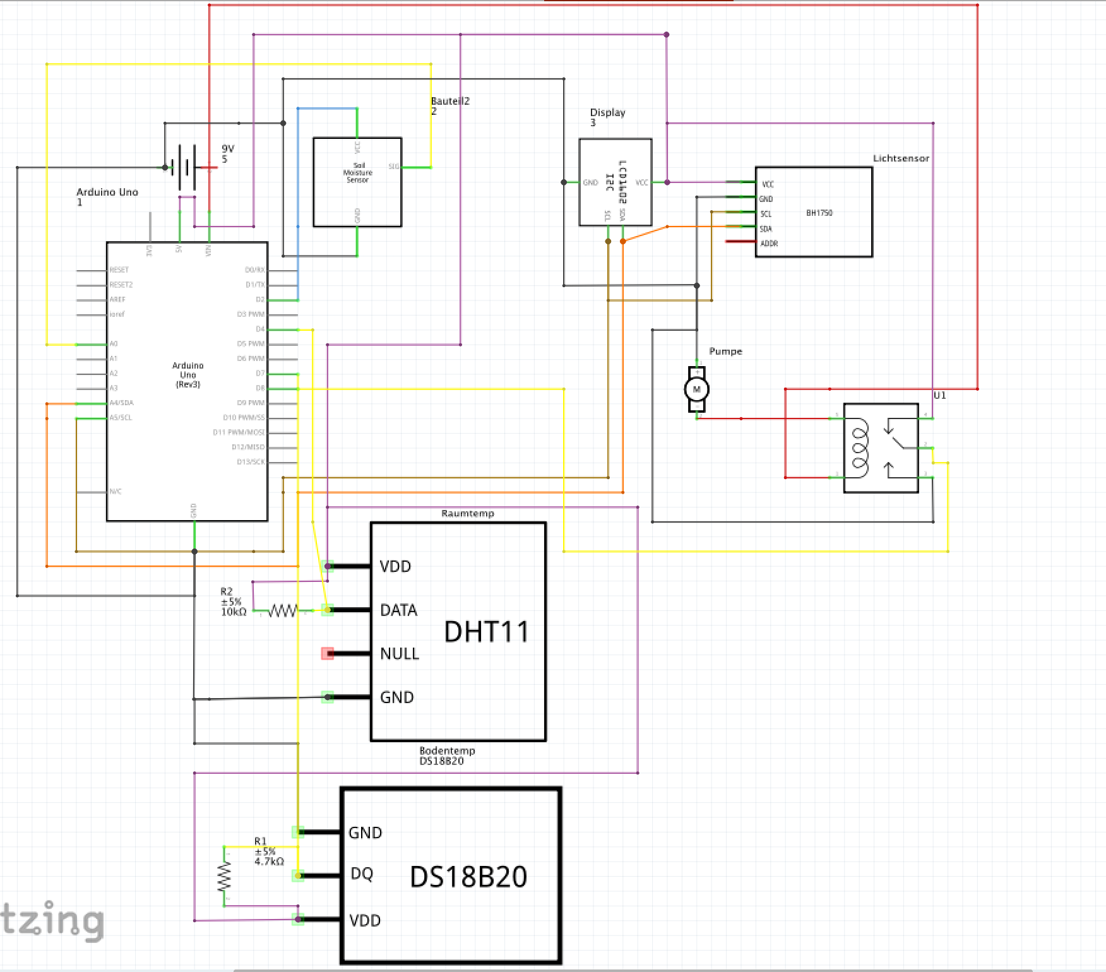
Schaltplan

Slide 23
Aufbau der Schaltung nach Schaltplan und Anschlüssen

Slide 24
Zusammenbau der Station und Testing

